Slide 1
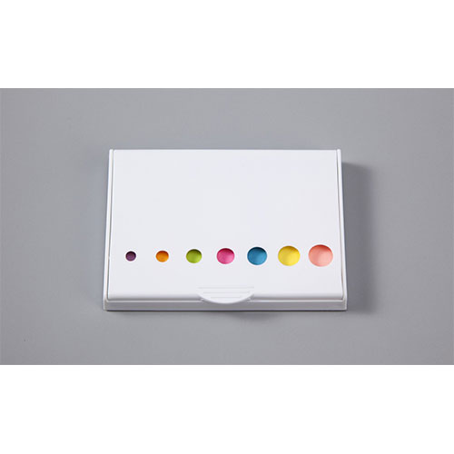
【提案書】
ペン付ケース入りふせん
特徴
7色の小ふせんとミニボールペンをケースに収納。ケース裏面に挨拶用の名刺が挟めるホルダーが付いた、ノベルティに最適な商品です。ケースの蓋と中央正面部分にしっかり名入れができます。
納期
納期スペース
仕様
素材：ABS・紙
サイズ：90×65×10mm
包装：ポリ袋入り,92×67×10mm
お見積
お見積りスペース

